Slide 1


2020数据结构大作业答辩
P7：科学文献管理系统
汇报人：黄佳俊 时间：2020年5月31日
B+树部分
F1文章查询、作者查询部分
F2合作者查询、Top100查询部分
GUI部分

Slide 2

目 录
Contents
1.
总起
选题
2.
B+树
B+树、内存缓存池
3.
FSolver
F1，F2
4.
Q&A

Slide 3

01
总起
Part
本部分用于描述科学文献管理系统的整体情况

Slide 4
DBLP.XML
文件大小：2.8GB！
记录数量：700W！
论文数量：220W！
论文作者：158W！
不能全部导入内存，需要在硬盘建立数据结构！
XMLite、B+树、程序缓存池、倒插索引、hash、图、QT

Slide 5
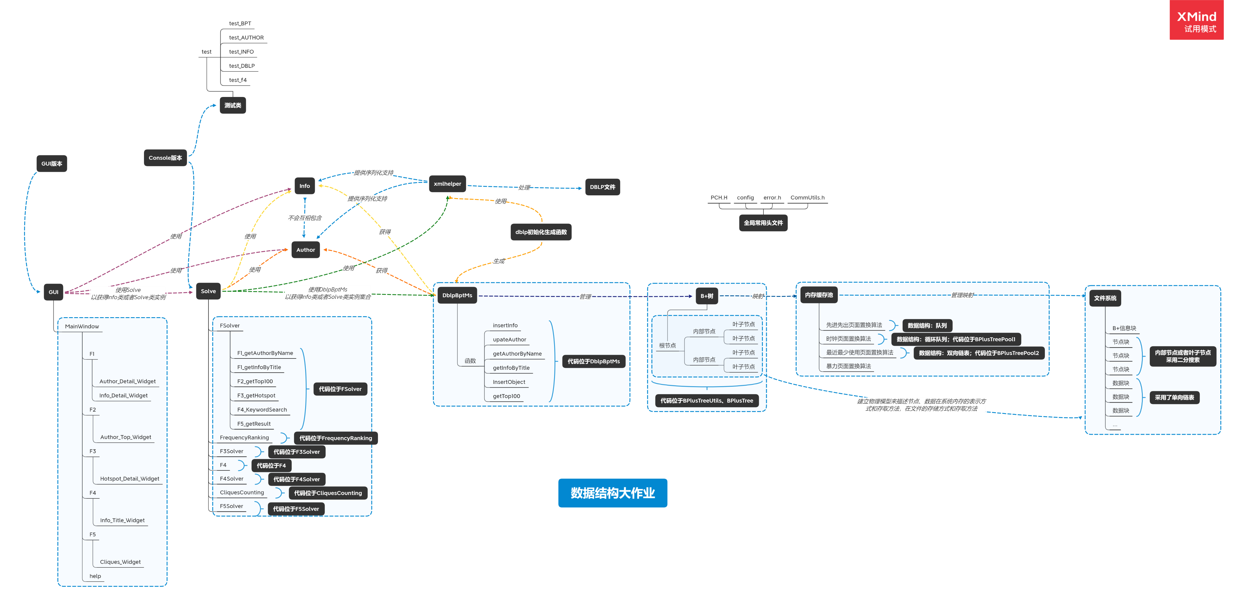
具体工作完成情况

Slide 6
02
B+树
Part
非集簇、序列化、B+树、缓存池

Slide 7
B+树 非集簇
root

Slide 8
序列化
字节 | 内容 BPT
0-7 | 魔数:”DS_2020\0”
8-11 | 节点块大小
12-15 | 数据块大小
16-23 | 根节点的文件偏移
24-27 | level
28-31 | 节点数量
32-39 | 叶子链表起始偏移
40-47 | 节点空块链表表头
48-55 | 叶子空块链表表头
字节 | 内容 节点
0-7 | 自身的文件偏移
8-15 | 父节点的文件偏移
16-19 | 类型（内部、叶子）
20-23 | 孩子个数
24-31 | 同级链表前一个prev
32-39 | 同级链表后一个next
40-？ | Key数组
- | 偏移数组（动态计算
字节 | 内容 数据块
0-7 | 自身文件偏移
8-15 | 下一个节点文件偏移
- | 数据内容
数据块本质上是一个链表

Slide 9
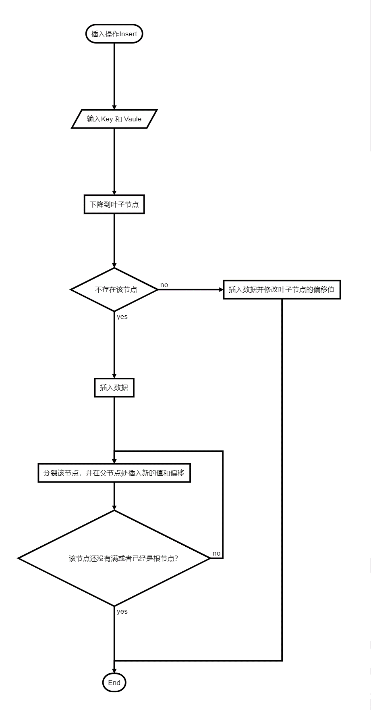
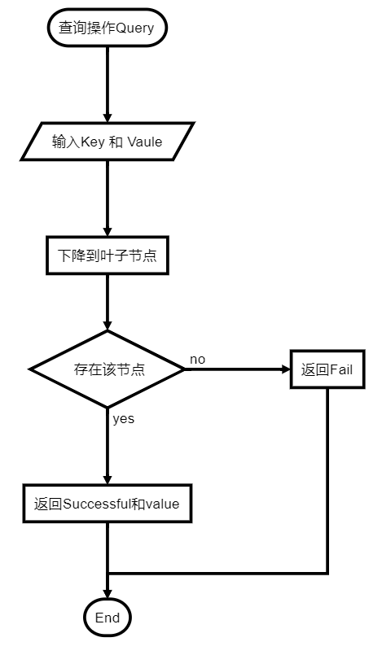
B+树

Slide 10
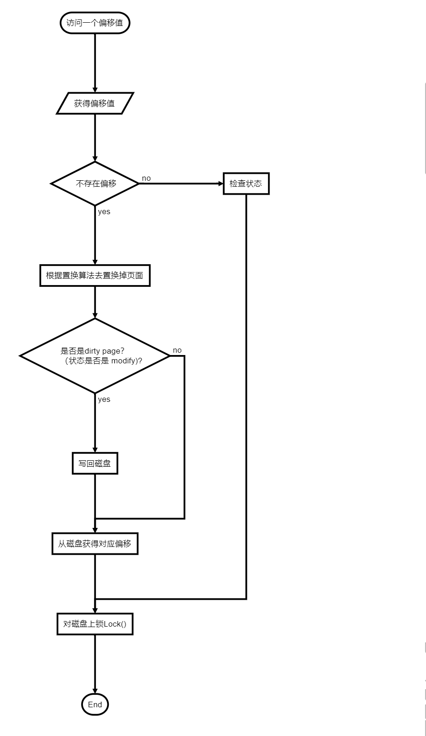
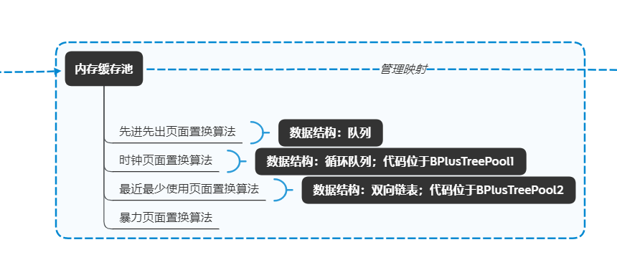
B+树 缓存池

Slide 11
03
FSOLVER
Part
F1：输入作者名，能展示该作者发表的所有论文信息。输入完整的论文的题目，能展示该论文的其他相关信息
F2. 相关搜索。输入作者名，能展示于该作者有合作关系的其他所以作者。
F2. 作者统计功能。输出写文章最多的前100名作者。

Slide 12
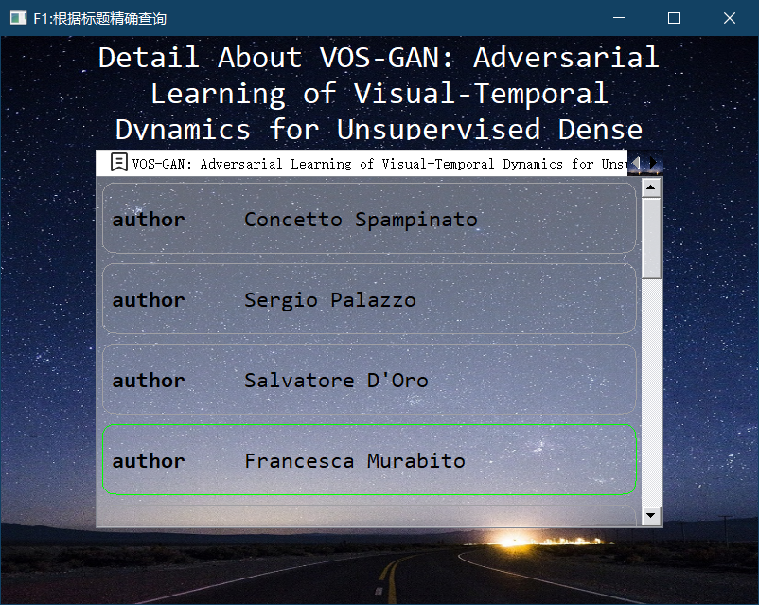
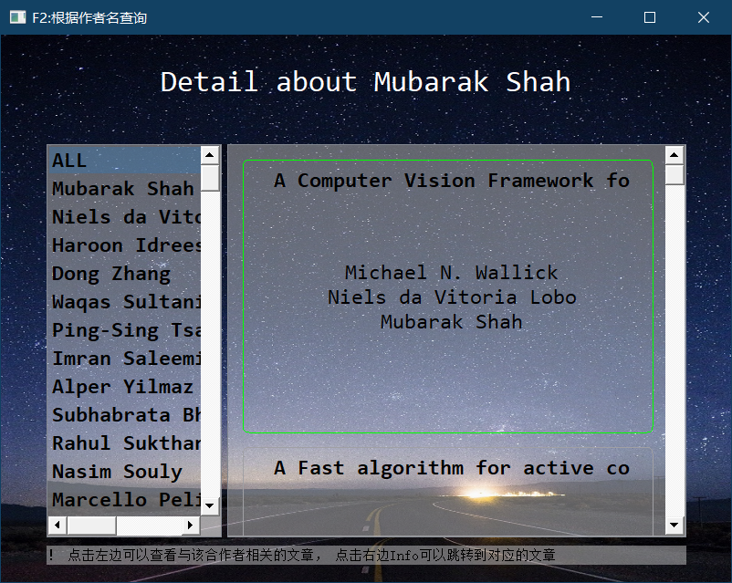
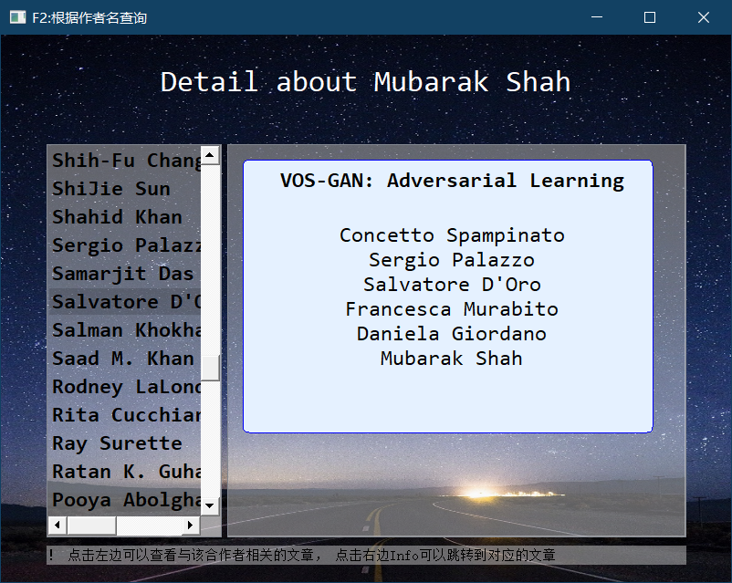
F1
F1：
输入作者名，能展示该作者发表的所有论文信息
输入完整的论文的题目，能展示该论文的其他相关信息
F2.：
相关搜索。输入作者名，能展示于该作者有合作关系的其他所以作者
Author_BPT
getAuthorByName
getInfoByTitle
Info_BPT
外存

Slide 13
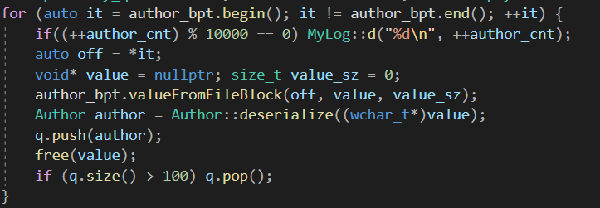
F2
F2：作者统计功能。输出写文章最多的前100名作者。
B+树叶节点链表遍历
利用堆保留Top100

Slide 14
04
Q&A
Part

Slide 15
THANK YOU
谢谢观看！

